Slide 1
МБДОУ «Детский сад «Сказка»
ПРОЕКТ
посвященный Дню Победы
в Великой Отечественной войне
«Отголоски войны»
Воспитатель Колгашкина М.Н.

Slide 2
АКТУАЛЬНОСТЬ ПРОБЛЕМЫ
В 2020 году исполняется знаменательная дата – 75-летие Победы в ВОВ. Создание проекта направлено на работу по воспитанию у дошкольников чувства гордости за свой народ, уважения к его свершениям и достойным страницам истории, предполагает привлечение детей и родителей к изучению об истории и судьбах своих родных, участвовавших в Великой Отечественной войне 1941-1945 годов и участию в мероприятиях по подготовке и празднованию 75-летия Победы. Патриотическая направленность Проекта обеспечивает воспитание в детях патриотических чувств, любви к Родине, гордости за ее достижения, уверенности в том, что Россия - великая многонациональная страна с героическим прошлым и счастливым будущим. Нравственная направленность Проекта обеспечивает воспитание уважения к традиционным ценностям: любовь и уважение к старшим, заботливое отношение к пожилым людям; воспитание у детей стремления в своих поступках следовать положительному примеру.

Slide 3
ЦЕЛЬ ПРОЕКТА
Создать условия для формирования нравственно - патриотического воспитания детей подготовительной группы посредством ознакомления с историческими событиями семей воспитанников и родного города.

Slide 4
ЗАДАЧИ ПРОЕКТА
Обобщить и расширить знания детей о Великой Отечественной войне: героях войны, боевых наградах, о работе в тылу, о детях войны и др.
Способствовать взаимодействию с родителями в воспитании у дошкольников патриотических чувств
Сформировать у детей чувства исторической сопричастности к своему роду, восстановление утраченных связей между поколениями
Развивать патриотические чувства через художественную литературу, средствами музыкального и художественно-эстетического воспитания
Обогащать словарный запас

Slide 5
ТИП ПРОЕКТА
Групповой (участники — дети, родители, воспитатели).
Долгосрочный (январь 2015 г. - май 2015 г.)
ВИД ПРОЕКТА
Информационный
Творческий

Slide 6
ожидаемые результаты
Понимание важности праздника – Дня Победы в жизни российского человека;
сохранение интереса к истории своей страны, к великой Отечественной войне, осознанное проявление уважения к заслугам и подвигам участников Великой Отечественной войны;
вовлечение родителей в педагогический процесс ДОУ, укрепление заинтересованности родителей в сотрудничестве с ДОУ, осознание родителями важности патриотического воспитания дошкольников.;
повышение социальной компетентности дошкольников;
оформление выставки детского творчества ко Дню Победы;

Slide 7
ЭТАПЫ ПРОЕКТА
1 . Подготовительный (январь-февраль)
Сбор методического и наглядного (фото, видео) материала о ВОВ
Привлечение родителей к данному проекту
Разработка конспектов НОД и бесед

Slide 8
ЭТАПЫ ПРОЕКТА
2 . Основной (март-апрель)
Чтение детской литературы о войне
Рассказы детей о своих прадедах
Знакомство детей с историей названия улицы Братьев Ждановых в городе
Экскурсии:
Мемориал героям ВОВ
Патриотический клуб «Святогор»
Беседы, посвященные 75-летию Победы
Слушание военных песен
Изготовление военной техники
Участие в городских мероприятиях и мероприятиях ДОУ:
Фестиваль патриотической песни «Солдатское братство»
Фестиваль военной песни в ДОУ
Городской конкурс рисунков и дпи «Салют Победы!»

Slide 9
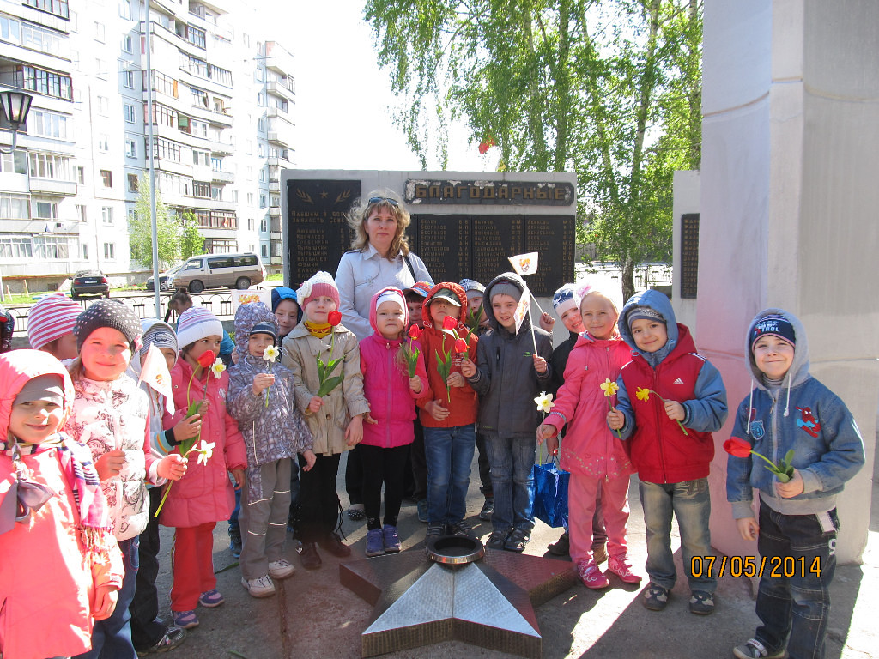
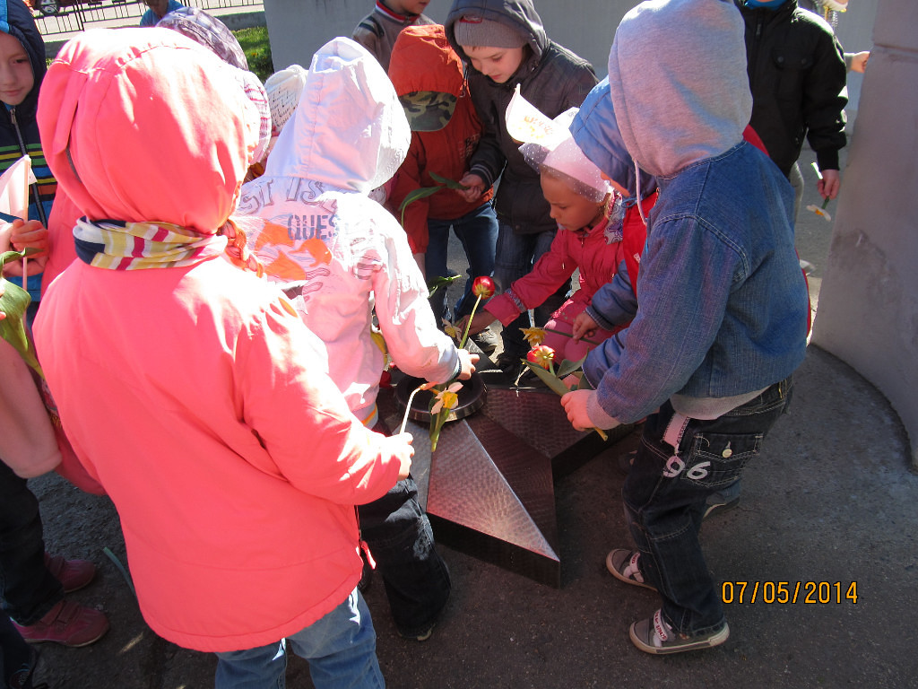
Мемориал героям ВОВ

Slide 10
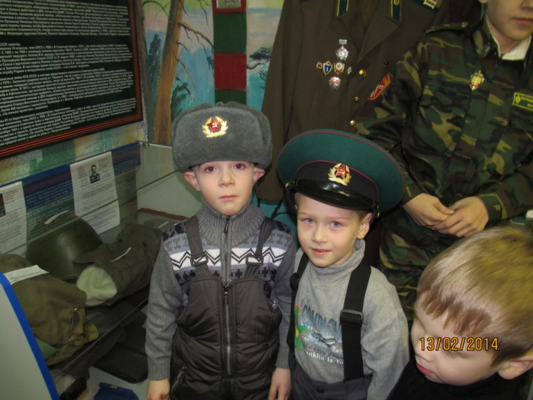
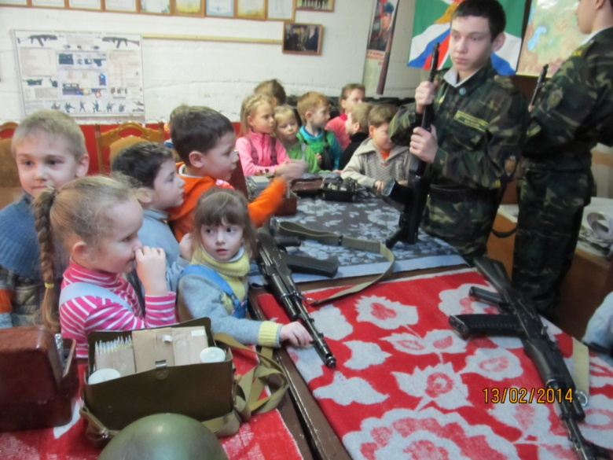
Патриотический клуб
«Святогор»

Slide 11
ЭТАПЫ ПРОЕКТА
3 . Заключительный (май)
Выставка военной детской литературы
Выставка «Военная техника» (совместно с родителями)
Выставка рисунков «Дети рисуют победу»
Творческие рассказы детей о родных — участниках военных действий
Презентация проекта на муниципальном семинаре

Slide 12
Выставка военной детской литературы

Slide 13
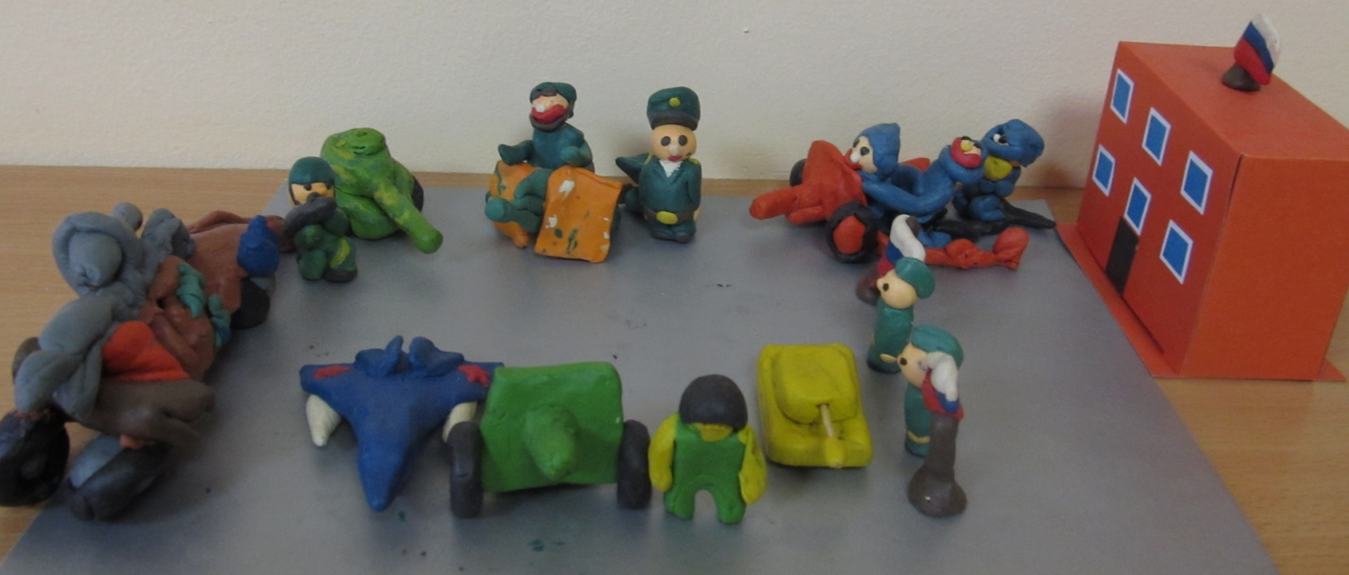
Выставка «Военная техника» (совместно с родителями)

Slide 14
Выставка рисунков «Дети рисуют победу»

Slide 15
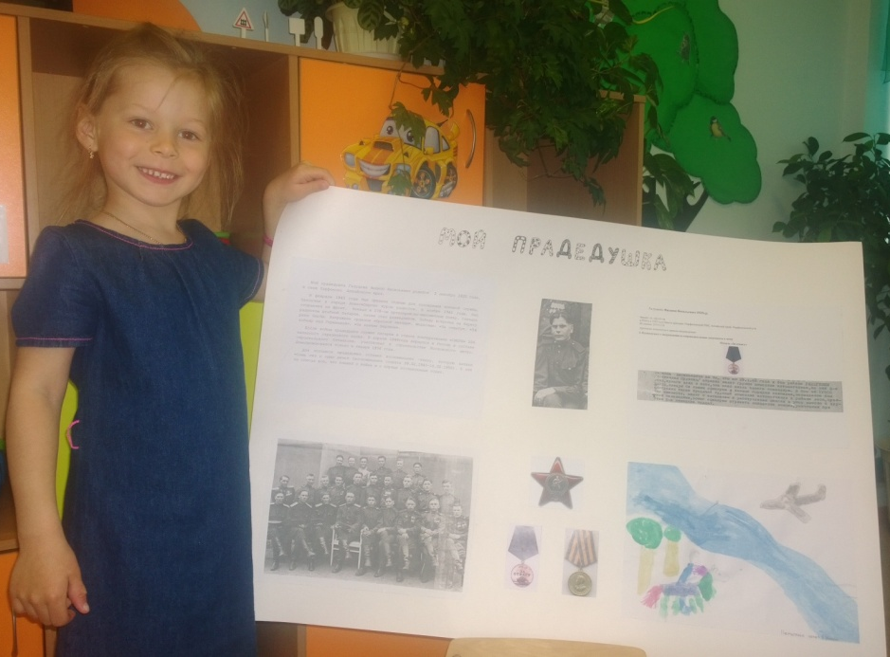
Творческие рассказы детей о родных — участниках военных действий

Slide 16
Как у маленького деревца, еле поднявшегося над землей, заботливый садовник укрепляет корень, от мощности которого зависит жизнь растения на протяжении нескольких десятилетий, так педагог должен заботиться о воспитании у своих детей чувства безграничной любви к Родине. В.А. Сухомлинский

Slide 17
С ДНЕМ ПОБЕДЫ!
СПАСИБО ЗА ВНИМАНИЕ

